Slide 1
HTML5程序设计基础
第十三章 CSS3概述及选择器

Slide 2

主要内容
01
走进CSS3
02
CSS3的兼容性
03
属性选择器
04
兄弟选择器
05
结构性伪类选择器

Slide 3
01
走进CSS3

Slide 4
CSS发展史
CSS 用于控制网页的样式和布局。
CSS3 是最新的 CSS 标准。
CSS1.0
CSS2.0
CSS2.1
CSS3.0
1996
1998
2004
2002~2012
Cascading Style Sheets

Slide 5
CSS发展史
CSS1
包含了font的相关属性，字体、颜色、补白、基本选择器。
CSS2
在这个版本中开始使用样式表结构。浮动和定位、高级选择器（子选择器、相邻选择器、通用选择器）
CSS3
遵循模块化开发，把很多以前需要使用图片和脚本来实现的效果，只需要短短几行代码就能搞定。

Slide 6
CSS的特点
模块化
新属性
向下兼容
完善中

Slide 7
CSS3的新特性
1．功能强大的选择器
允许在标签中指定特定的HTML元素而不必使用多余的类、ID或者JavaScript脚本。避免在标签中添加大量的class和id属性。
2．新的颜色制式和透明设定
RGBA和HSLA不仅可以设定色彩，还能设定元素的透明度。另外，还可以使用opacity属性定义元素的不透明度。
3．多栏布局
不必使用多个div标签就能实现多栏布局。浏览器能解释多栏布局属性并生成多栏，让文本实现纸质报纸的多栏结构。

Slide 8
CSS3的新特性
4．多背景图
CSS3允许背景属性设置多个属性值，如background-size、background-position、background-originand、background-clip等，这样就可以在一个元素上添加多层背景图片。设计复杂的网页效果（如圆角、背景重叠等），不需再为文档添加多个无用的标签。
5．文字阴影
CSS3采用并重新定义了text-shadow属性。该属性提供了一种新的跨浏览器的方案使文字看起来更醒目。

Slide 9
CSS3的新特性
6．开放字体类型
@font-face是最被期待的CSS3特性之一，但是它在网站上仍然没有被广泛普及，这主要受阻于字体授权和版权问题，潜入的字体很容易从网站上下载到，这是字体厂商的主要顾虑。
7．圆角
Border-radius属性可以实现不使用背景图片也能给HTML元素添加圆角。是现在使用的最多的CSS3属性之一，因为使用圆角比较美观，而且不会与设计和可用性产生冲突。

Slide 10
CSS3的新特性
8．边框图片
Border-image属性允许在元素的边框上设定图片，丰富了边框样式。
9．盒子阴影
box-shadow属性可以为HTML元素添加阴影而不需要使用额外的标签或背景图片。
10．媒体查询
Media Queries模块中允许添加媒体查询表达式，用以指定媒体类型，然后根据媒体类型来选择应该使用的样式。即允许在不改变内容的情况下在样式表中选择一种页面的布局以适应不同的设备，改善用户体验。

Slide 11

CSS发展史

Slide 12
02
CSS3的兼容性

Slide 13
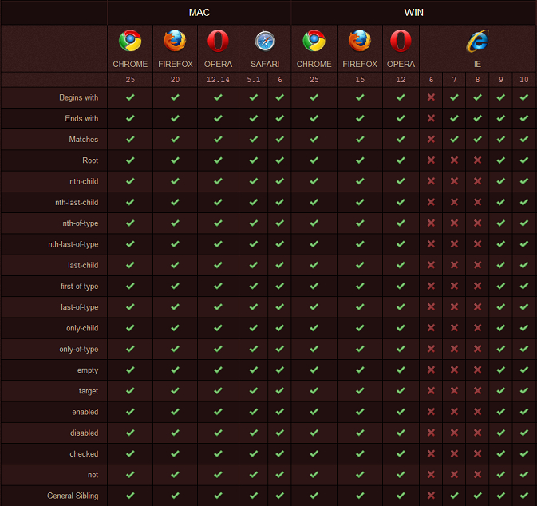
浏览器支持
CSS3 选择器

Slide 14

浏览器支持
CSS3 属性

Slide 15
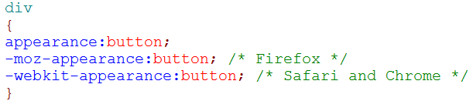
CSS3与浏览器
使用浏览器前缀
-moz- Firefox 的替代用法
-webkit- Safari 和 Chrome的替代用法
-ms- IE 的替代用法

Slide 16
03
属性选择器

Slide 17
CSS3选择器
在CSS 中，选择器是一种模式，用于选择需要添加样式的元素。以下是在CSS3 版本中定义的，即：
属性选择器
兄弟选择器
伪类选择器

Slide 18
属性选择器
在CSS 3中，增加了如下的3个属性选择器，使得属性选择器有了通配符的概念。
E选择符可以省略，表示匹配任意类型元素。
E[att^="val"]
E[att$="val"]
E[att*="val"]

Slide 19
属性选择器
1．E[att ^= "val"]属性选择器
选择名称为E 的标记，且该标记定义了att属性，att属性值是以val开头的字符串。如果省略E 则表示可以匹配满足条件的任意元素。
[id ^= sub]{
background-color: rgb(129,26,91);
}
<div id="section1">示例文本1</div>
<div id="subsection1-1">示例文本1-1</div>
<div id="subsection1-2">示例文本1-2</div>
demo13-1.html

Slide 20
属性选择器
2．E[att $= "val"]属性选择器
选择名称为E 的标记，且该标记定义了att属性，att属性值是以val结尾的字符串。如果省略E 则表示可以匹配满足条件的任意元素。
[id $= "-1"]{
background-color: orange;
}
<div id="section1">示例文本1</div>
<div id="subsection1-1">示例文本1-1</div>
demo13-2.html

Slide 21
属性选择器
3 . E[att *= "val"]属性选择器
选择名称为E 的标记，且该标记定义了att属性，att属性值是包含val的字符串。如果省略E 则表示可以匹配满足条件的任意元素。
[id *= "section1"]{
background-color: orange;
}
<div id="section1">示例文本1</div>
<div id="subsection1-1">示例文本1-1</div>
<div id="subsection1-2">示例文本1-2</div>
demo13-3.html

Slide 22
灵活运用属性选择器
如果能够灵活运用属性选择器，目前为止需要依靠id或class名才能实现的样式完全可以使用属性选择器来实现。
实例：利用[att $= val]属性选择器，根据超链接中不同的文件扩展符使用不同的样式。
具体要求：在超链接地址的末尾为“/”、“htm”、“html”时显示“Web网页”文字，在超链接地址的末尾为“jpg”、“jpeg”时显示“JPEG图像文件”文字。
demo13-4.html

Slide 23
04
兄弟选择器

Slide 24
兄弟选择器
element1~element2
使用“~”来链接前后两个选择器。选择器中的两个元素有同一个父亲，但第二个元素不必紧跟第一个元素。即找到element1后面能匹配element2的兄弟节点。
#box~.long {background:#FC0;}
找到 id为box 的元素后面class 名为long 的兄弟节点
demo13-5.html

Slide 25
05
结构性伪类选择器

Slide 26
伪元素选择器
针对CSS中已经定义好的伪元素使用的选择器。
选择器 : 伪元素 { 属性：值 }
选择器名称 | 说明
E:first-line | 设置对象内的第一行的样式。
E:first-letter | 设置对象内的第一个字符的样式。
E:before | 设置在对象前（依据对象树的逻辑结构）发生的内容。用来和content属性一起使用，并且必须定义content属性。
E:after | 设置在对象后发生的内容。用来和content属性一起使用，并且必须定义content属性。
Notes:
并不是针对真正的元素使用，而是针对CSS中已经定义好的伪类使用的选择器。

Slide 27


伪元素选择器
p:first-line{
color:#0000FF;
}
p:first-letter{
color:red;
}
li{
list-style-type: none;
}
li:before{
content: "△";
}
li:after{
content: "(仅用于测试，请勿用于商业用途。)";
font-size:12px;
color:red;
}
demo13-6.html

Slide 28
结构性伪元素选择器
根据文档树实现元素过滤，通过文档结构的相互关系来匹配特定的元素，从而减少class和id的定义，使得文档结构更加清晰。
选择器名称 | 说明
E:root | 匹配文档的根元素。在HTML中，根元素永远是HTML。
E:not(s) | 匹配不含有s选择符的元素E。
E:empty | 匹配没有任何子元素（包括text节点）的元素E。
E:target | 匹配锚点链接中当前活动的目标元素。

Slide 29
结构性伪元素选择器
:root选择器
用于匹配文档根元素，在HTML中，根元素始终是html元素。
使用“:root选择器”定义的样式，对所有页面元素都生效。对于不需要该样式的元素，可以单独设置样式进行覆盖。
:not选择器
如果对某个结构元素使用样式，但是想排除这个结构元素下面的子结构元素，让它不使用这个样式，可以使用:not选择器。
demo13-7.html

Slide 30
结构性伪元素选择器
:empty选择器
用来选择没有子元素或文本内容为空的所有元素。
:target选择器
用于为页面中的某个target元素（该元素的id被当做页面中的超链接来使用）指定样式。
只有用户单击了页面中的超链接，并且跳转到target元素后， :target选择器所设置的样式才会起作用。
demo13-8.html
demo13-9.html

Slide 31
结构性伪元素选择器
特别针对一个父元素中的第一个子元素、最后一个子元素、指定序号的子元素、第偶数个或奇数个子元素进行样式的指定。
选择器名称 | 说明
E:first-child | 匹配父元素的第一个子元素E。
E:last-child | 匹配父元素的最后一个子元素E。
E:only-child | 匹配子元素E，该子元素属于其父元素的唯一子元素。
demo13-10.html

Slide 32
结构性伪元素选择器
:nth-child(n)和:nth-last-child(n)选择器，是:first-child选择器和:last-child选择器的扩展。
选择器名称 | 说明
E:nth-child(n) | 匹配父元素的第n个子元素E，假设该子元素不是E，则无效。 该选择符允许使用一个乘法因子(n)来作为换算方式，比如想选中所有的偶数子元素E，选择符写成：E:nth-child(2n)；该选择符允许使用一些关键字，比如：odd, even。
E:nth-last-child(n) | 匹配父元素的倒数第n个子元素E，假设该子元素不是E，则选择符无效。
demo13-11.html

Slide 33
结构性伪元素选择器
选择器名称 | 说明
E:nth-of-type(n) | 匹配属于父元素的特定类型的第 n 个子元素的每个元素。 n 可以是数字、关键词或公式。
E:nth-last-of-type(n) | 匹配属于父元素的特定类型的第 n 个子元素的每个元素，从最后一个子元素开始计数。 n 可以是数字、关键词或公式。
E:only-of-type | 匹配属于其父元素的特定类型的唯一子元素的每个元素。

Slide 34

练习-门户网站导航
使用结构伪类选择器，控制多列表样式，在不添加class和id属性的前提下，完成综合门户网站的导航列表样式。（通过加粗和变色来强调不同菜单的导向作用）
demo13-12.html

Slide 35
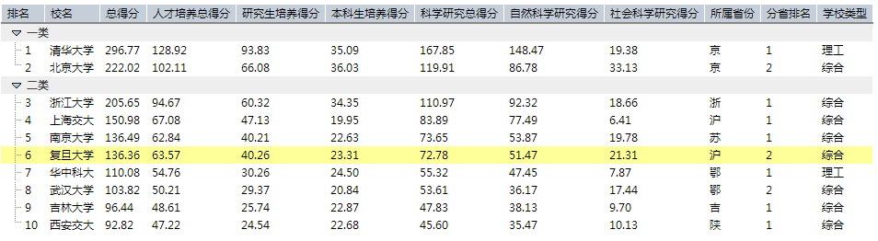
练习-分层表格
借助伪类选择器设计鼠标经过时动态背景效果:hover；借助否定伪类选择器E:not(s)和结构伪类选择器E:only-of-type，将数据表格呈现出层次结构关系。
demo13-13.html

Slide 36
THANKYOU

